Slide 1

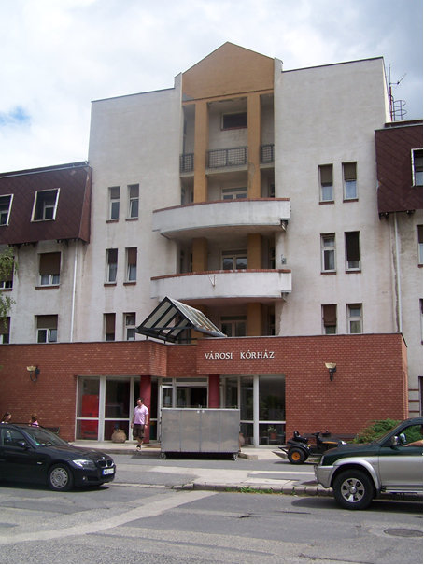


„Infrastruktúrafejlesztés a várpalotai kórházban”
TIOP-2.1.3-10/1-2010-0001
az „Aktív kórházi ellátásokat kiváltó
járóbeteg szolgáltatások fejlesztése”
konstrukció keretében

Slide 2
„Infrastruktúrafejlesztés a várpalotai kórházban” a projekt alapadatai
pályázat beérkezése: 2010. március 11.
támogató döntés: 2010. július 23.
támogatási szerződés hatályba lépése: 2010. október 27.
projektmegvalósítás kezdete: 2011. február 01.
projekt befejezése: 8. sz. Támogatási szerződés módosítási kérelemben: 2014. augusztus 31.
a projekt kedvezményezettje Várpalota Város Önkormányzata (2012. április 30-ig),
majd a 2012. évi 92/2012. (IV. 27.) Kormányrendelet szerint a Gyógyszerészeti és Egészségügyi Minőség- és Szervezetfejlesztési Intézet (2012. május 1-jétől)
a projekt összköltsége: 873 532 437 Ft
a támogatás összege: 786 179 193 Ft

Slide 3
Az „Infrastruktúrafejlesztés a várpalotai kórházban” elnevezésű projekt célja
központosított járóbeteg szakellátó centrum létrehozása a térségben
a meglévő kórház felújításával és bővítésével
korszerű eszközök beszerzésével
a várpalotai szakellátás szakmai profiljának bővítése
egészségmegőrzés, betegségmegelőzés
egészségfejlesztés: népegészségügyi- és egészséges életmódra nevelő programok, prevenciós tevékenység
a projekt megvalósításában Várpalota város két egészségügyi szolgáltatója vesz részt:
- General Medicina Egészségügyi Szolgáltató Kft.
- Palotahosp Egészségügyi és Szolgáltató Kft.

Slide 4

GENERAL MEDICINA KFT. szakrendelései
Reumatológia
Szemészet
Fiziotherápia, masszázs
Gyógytorna
Neurológia
Fül-, orr- gége
Audiológia
Orthopédia
Urulógia
Onkológia
Pulmonológia, tüdőgondozó
Optometrista szaküzlet
Gyógyászati segédeszköz üzlet
PALOTAHOSP KFT. szakrendelései
Belgyógyászat
Dialbetológia
Nephrológia
Kardiológia
Gastroenterológia
Aneszteziológia
Sebészet
Coloproctológia
Nőgyógyászat
Kismamagondozás
Nőgyógyászati ultrahang
Radiológia
Ultrahang
Gyógyszertár

Slide 5
A projekt szakmai megvalósítása
külső és belső projektmenedzsment többszöri felállítása
szerzői jog megvásárlása a kiviteli tervdokumentáció elkészítésének közbeszerzéséhez, illetve az elkészítéshez
közreműködők beszerzése, közbeszerzése
hivatalos közbeszerzési szakértő: Első Magyar Közbeszerzési Tanácsadó Zrt.
kiviteli tervek elkészítője: System 4 Építész és Környezetvédelmi Mérnök Kft.
tervellenőr: Akviron Kft.
műszaki ellenőr: Omega-Lab Kft.
nyilvánosságbiztosítási feladatok: Várpalotai Hírcentrum Nonprofit Kft.
építési kivitelező: Progress-B’ 90 Zrt.
építési munkálatok

Slide 6
Beruházási alapadatok
az építés helyszíne: 8100 Várpalota, Honvéd u. 3. „B” épület
a beruházás jellege: fejlesztés, rekonstrukció, bővítés – működő kórházban!
beépítéssel, felújítással, építéssel érintett terület: 4579 m2
négyszintes épület, megmaradó jelleggel, földszinti és első emeleti bővítménnyel (70 m2 + 200 m2 hasznos alapterülettel)
tervezett funkciók az épületben: egynapos sebészet, műtőblokk, szakorvosi rendelőintézet, diagnosztikai és ellátó részlegek
környezettudatos tervezés: hőszigetelés, napkollektor-park kialakítása, csapadékvíz felhasználása tároló építésével, zöldterület-fejlesztés

Slide 7
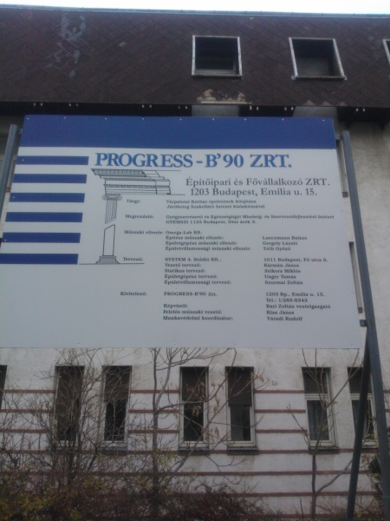
Kivitelezés adatai, készültsége
a „Várpalotai Kórház épületének felújítása Járóbeteg Szakellátó Intézet kialakításával” tárgyú közbeszerzési eljárás nyertese a Progress-B’ 90 Zrt.
a szerződés aláírása: 2013. október 18.
építési napló megnyitása, munkaterület átadása: 2013. november 15.
teljesítési határidő: 2014. július 15.
jelenlegi kivitelezési készültség: 25 %
a szerződésben foglalt vállalkozói díj:
bruttó 503 997 563 Ft

Slide 8
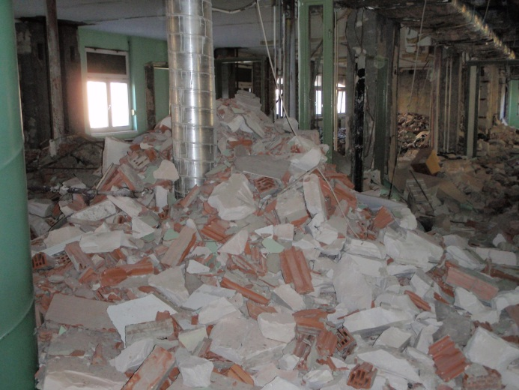
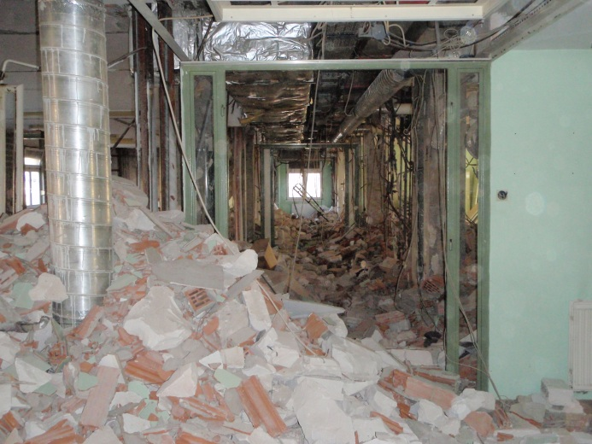
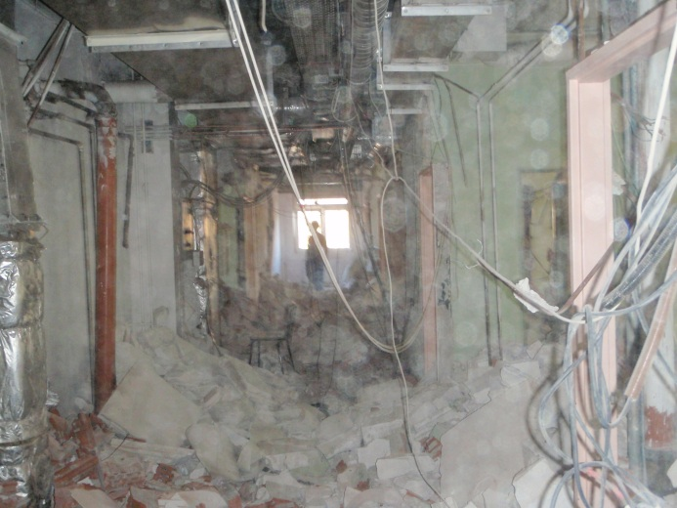
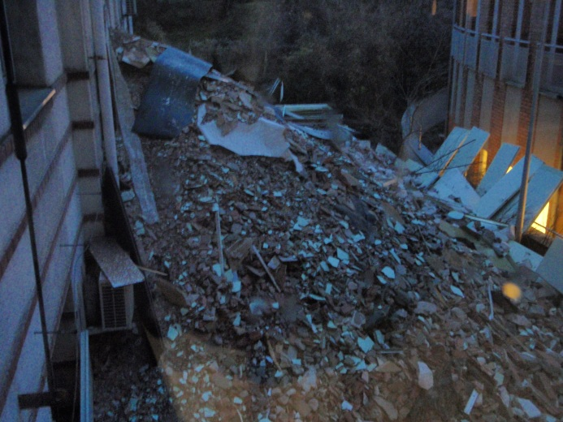
Bontási munkálatok (2013 decembere)

Slide 9
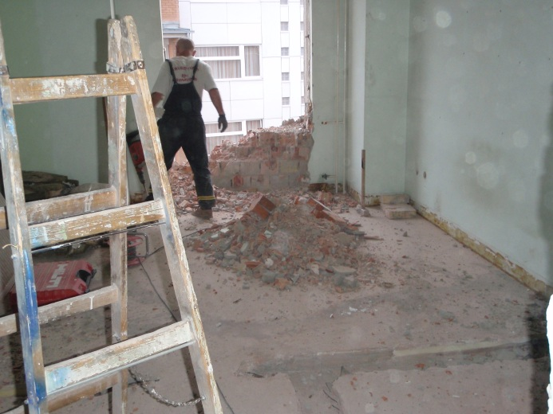
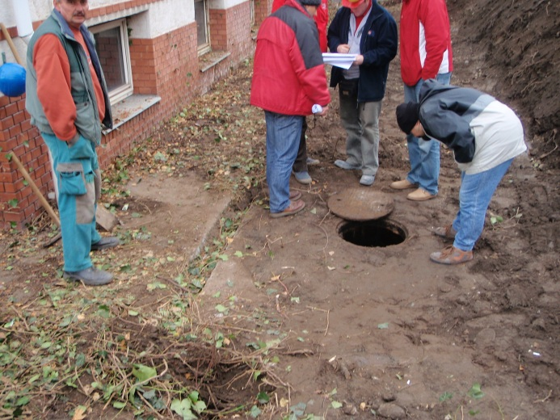
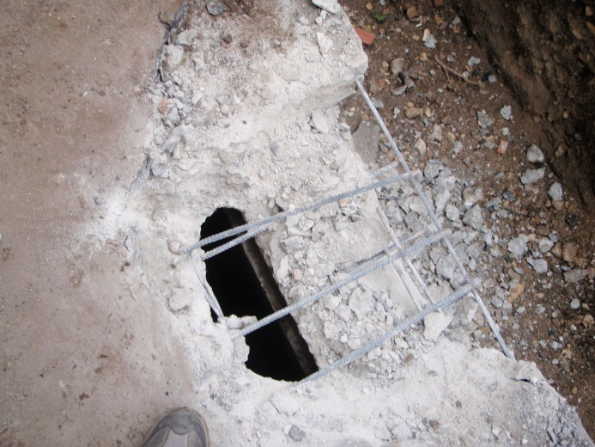
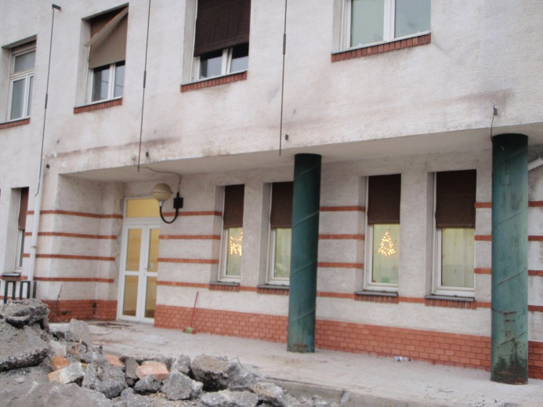
Bontás és feltárás (2013 decembere, 2014 januárja)

Slide 10
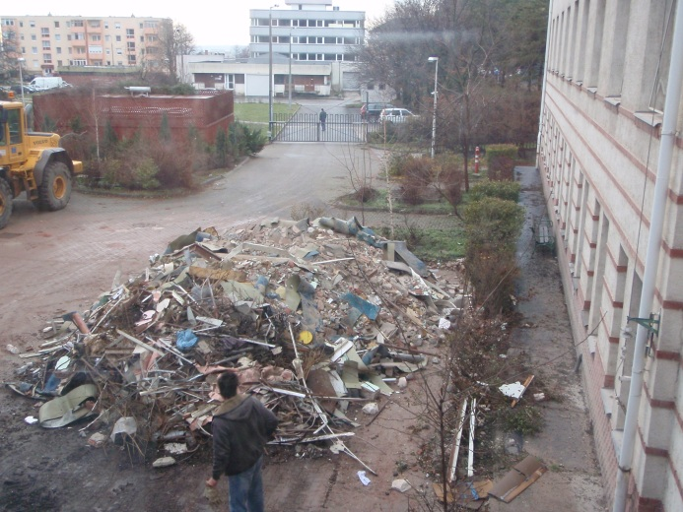
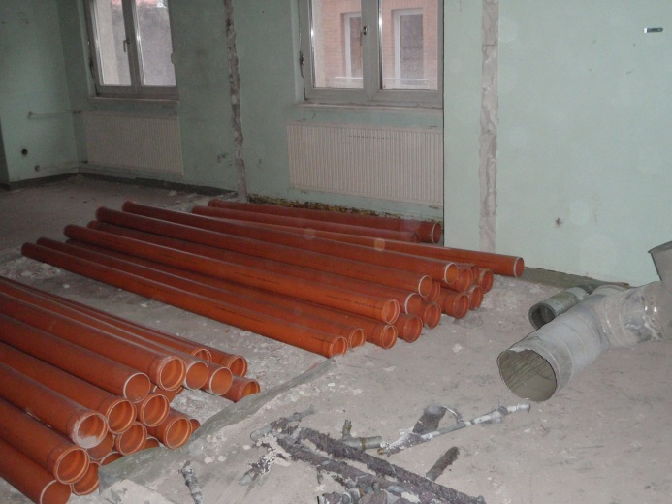
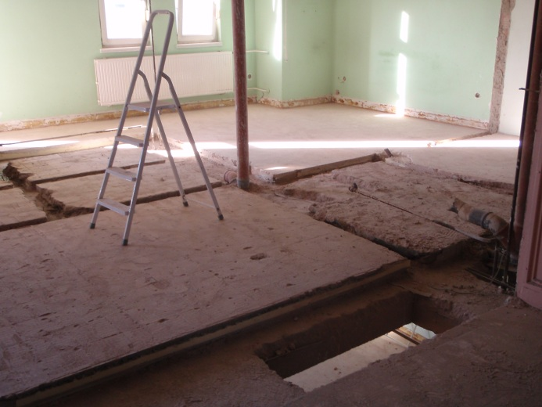
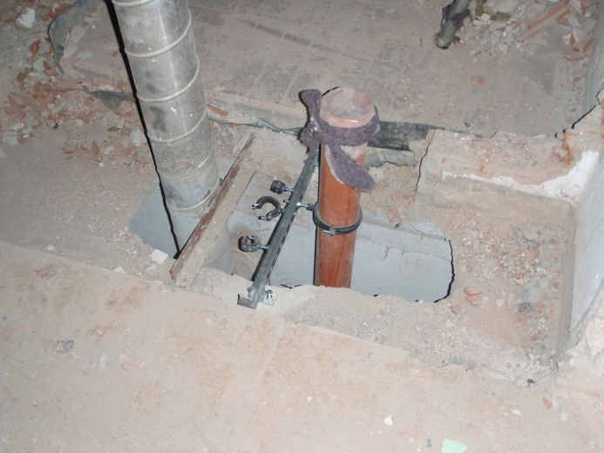
Bontás, feltárás, gépészeti alapok (2014 januárja)

Slide 11
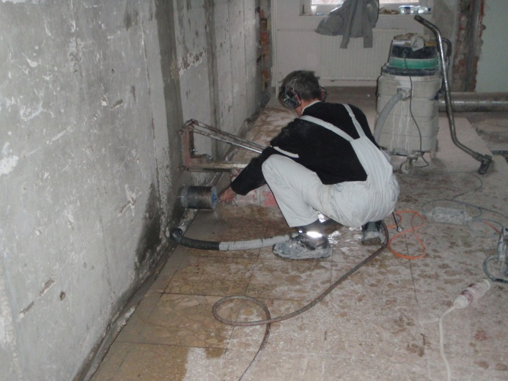
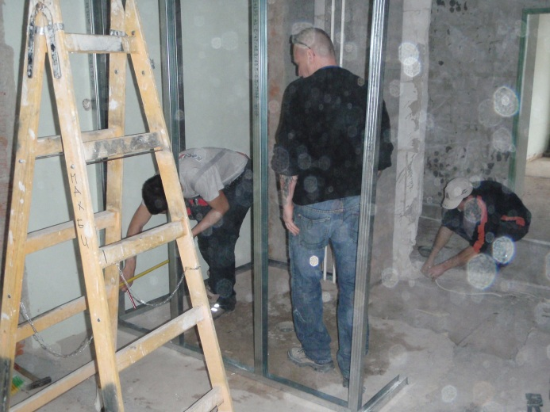
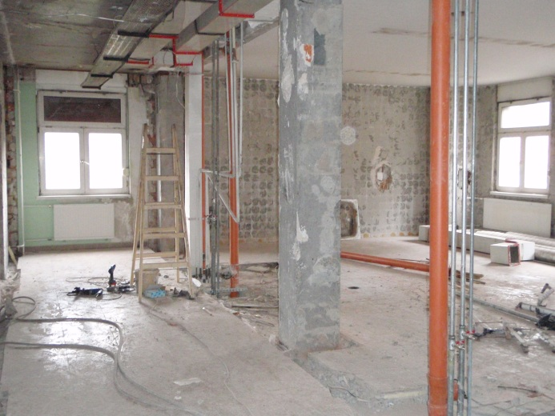
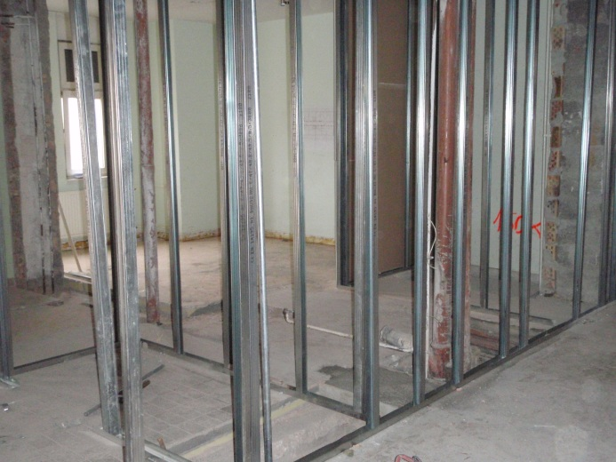
Gépészet, tartószerkezet gipszkartonozáshoz(2014 januárja)

Slide 12
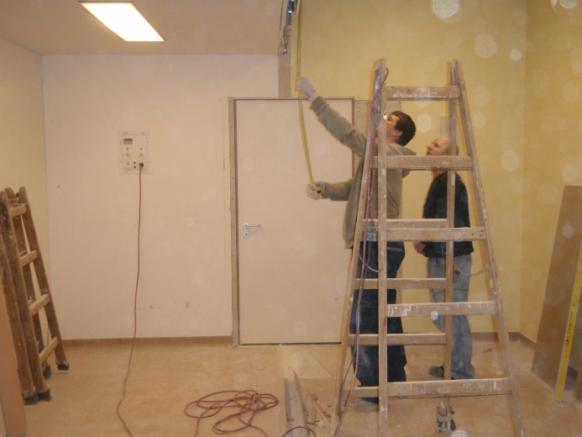
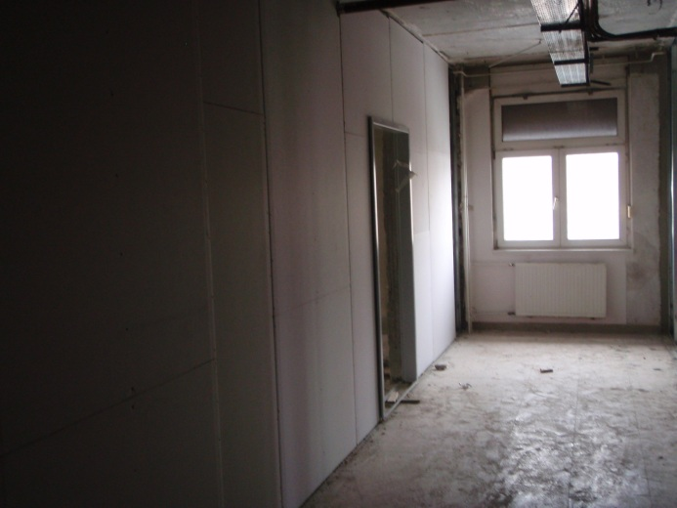
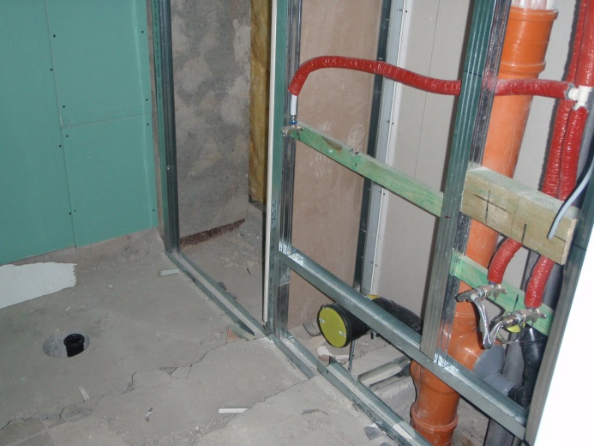
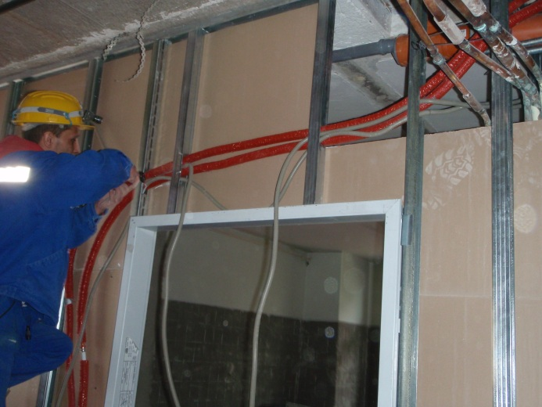
Gépészet, gipszkartonozás (2014. január-február)

Slide 13
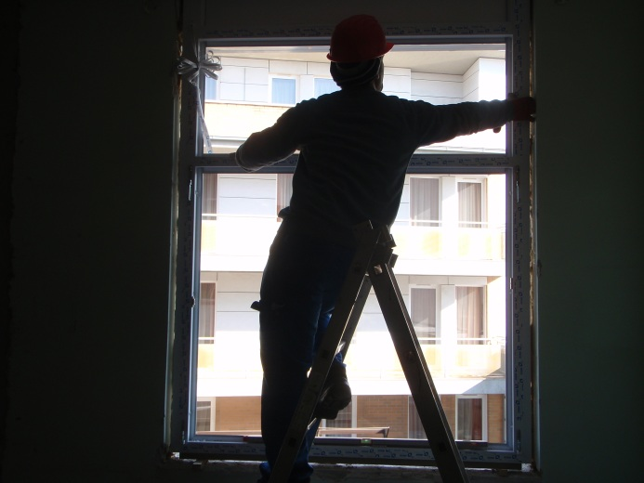
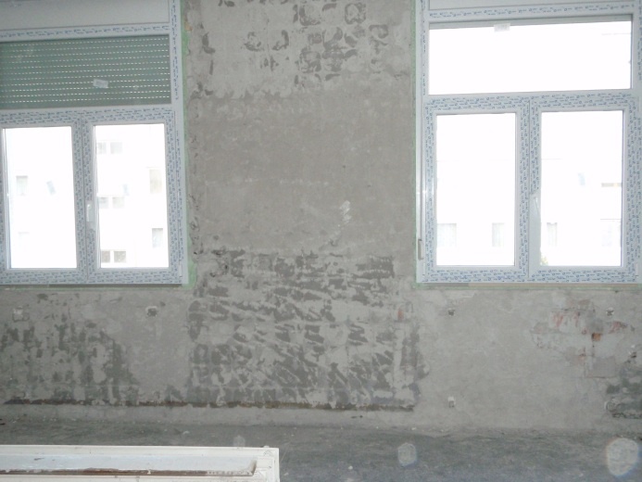
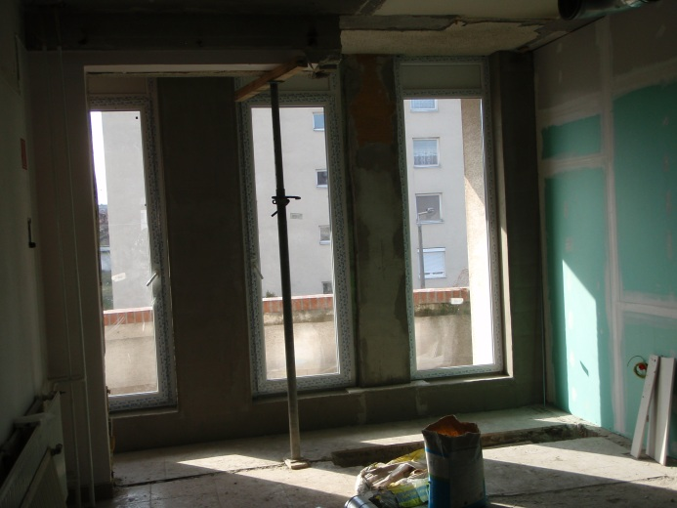
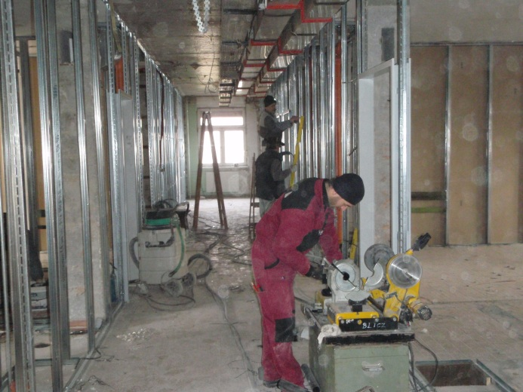
Nyílászárók cseréje, szerkezet gipszkartonozáshoz (2014 februárja)

Slide 14
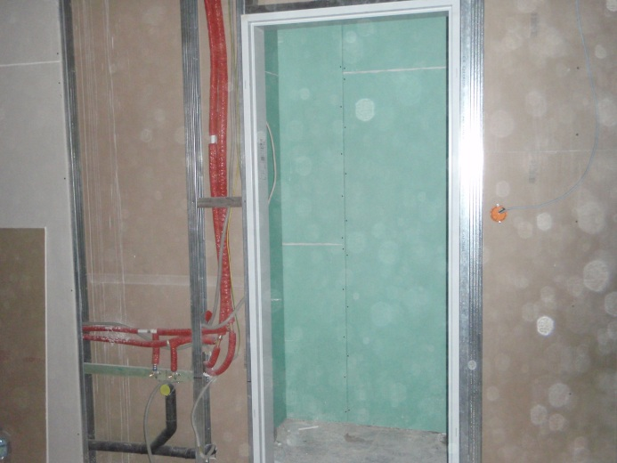
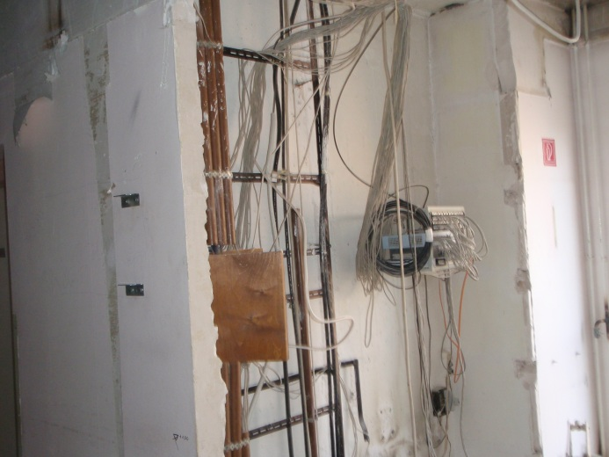
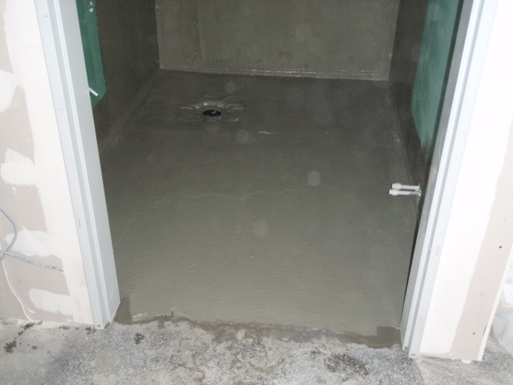
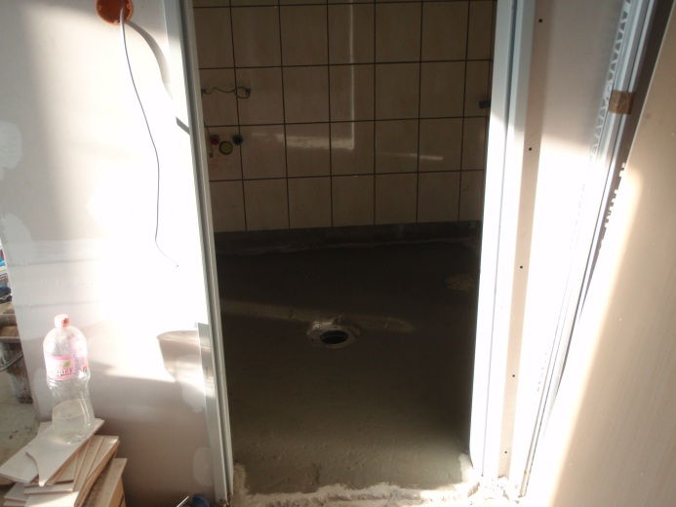
gépészet, villanyóra szekrény, vizesblokk (2014 februárja)

Slide 15
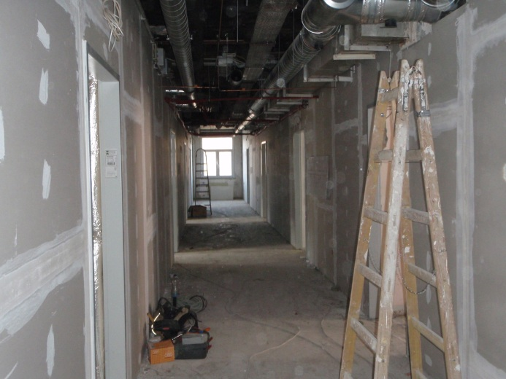
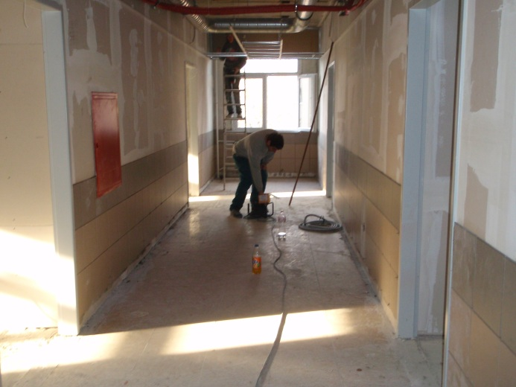
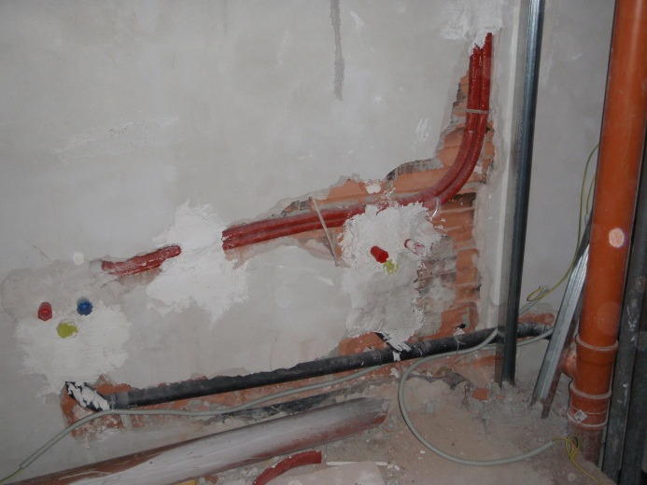
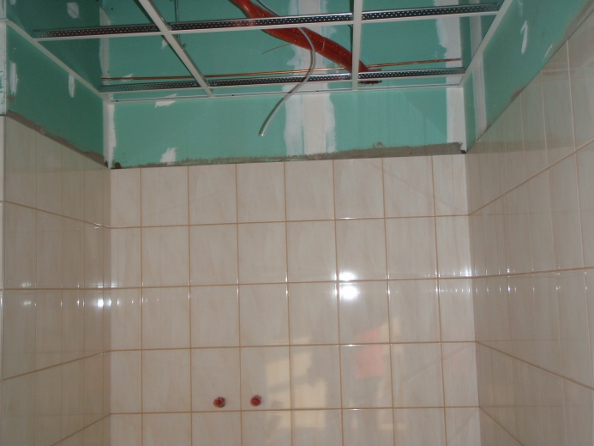
gépészet, villanyóra szekrény, vizesblokk (2014 februárja)

Slide 16
Eszközbeszerzés a projekt keretében
IT eszközök és medika szoftver beszerzése
a rendelkezésre álló keretösszeg: nettó 38 893 978 Ft (bruttó: 49 395 353 Ft)
informatikai rendszerfejlesztés valósul meg a projektben
orvosi eszközök, gépműszer és mobíliák közbeszerzése
a rendelkezésre álló keretösszeg: nettó 90 452 838 Ft (bruttó: 114 875 105 Ft)
elemei: járóbeteg szakellátás eszköz
egynapos sebészeti ellátás eszközei
krónikus, rehabilitációs osztály gyógyító tevékenységének eszközei
otthonápolási tevékenység eszközei
9. számú Támogatási szerződés módosítási kérelem – szakmai tartalom módosítása (bizonyos IT és orvosi eszközök cseréje) folyamatban, a Közreműködő szervezet (ESZA nKft.) előzetes jóváhagyásával, illetve a közbeszerzési eljárások tendercsomagjának szakmai –műszaki specifikációja készül

